Slide 1
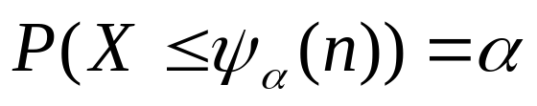

6.3.3 分位数
在统计推断（区间估计和假设检验）中，已知总体X的分布及某概率值α，需要知道X小于等于哪个数的概率为α，这个数称为X的α分位数，也就是，
设X~ψ(n)(ψ为某种分布，n为有关自由度)， 0<α<1,称满足
的数 为分布ψ(n)的α分位数（或分位点）.

Slide 2
由于四大分布的密度函数的积分计算较为复杂，求分位点相当于求分布函数的反函数更为复杂，求分位点一般采用查表的方法，这些表都是数值运算的结果.R软件中有专门的函数qnorm(α)(求标准正态分布的α分位点)、qt(α,n)(求自由度为n的t分布的α分位点)、qchisq(α,n)（求自由度为n的 χ²分布的α分位点）和qf(α,m,n)(求第一自由度为m、第二自由度为n的F分布的α分位点).

Slide 3

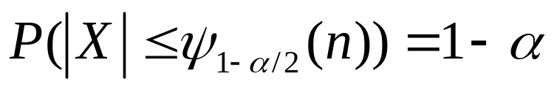
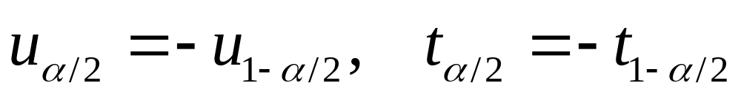
标准正态分布的α分位点用 表示.
标准正态分布和 t分布还有双侧分位数的定义，即
这是因为标准正态分布和 t分布的密度函数关于y轴是对
称的，图6.3.4和6.3.6所示就是双侧分位数, 不难发现

Slide 4
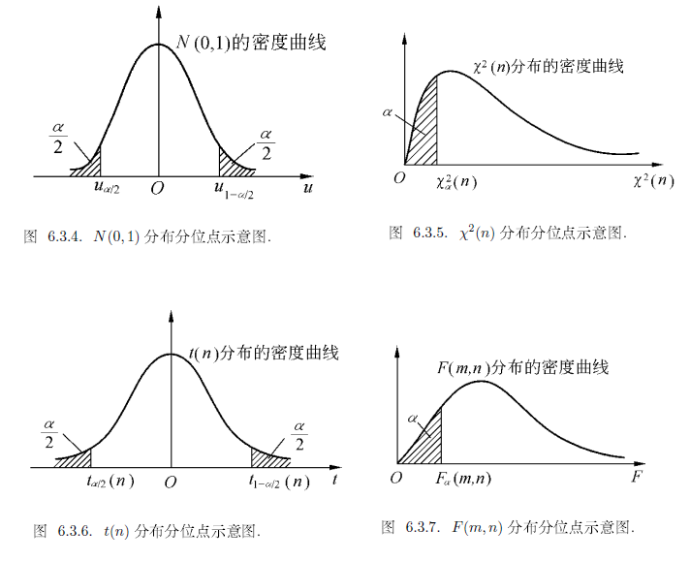
四种常用分布的分位数示意图

Slide 5
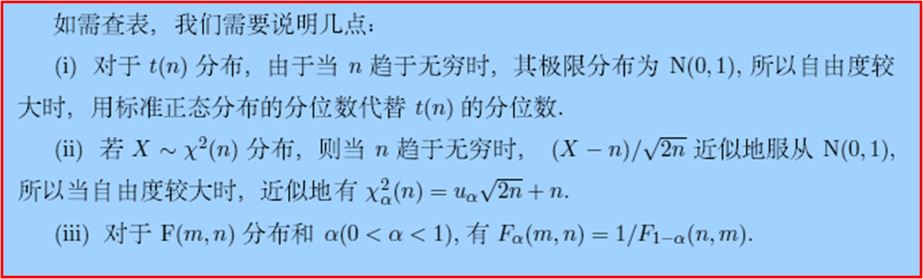
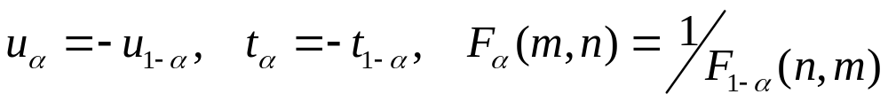
另外，在分位点表中对于标准正态分布、t分布和F分布只能查到α>1/2的分位数，需利用对称性间接查α<1/2的分位数，对称性指的是以下三个关系式，根据这三个分布的定义和特点很容易得到.

Slide 6
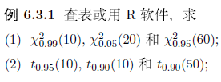

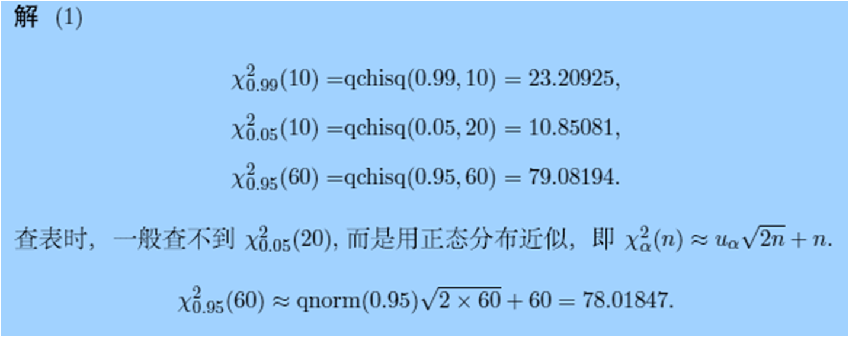

Slide 7
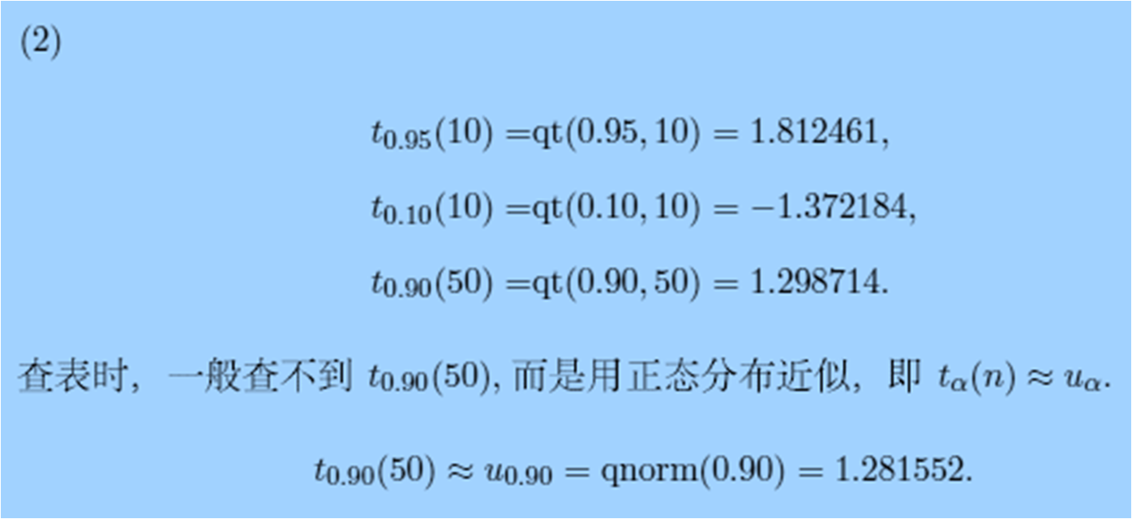

Slide 8
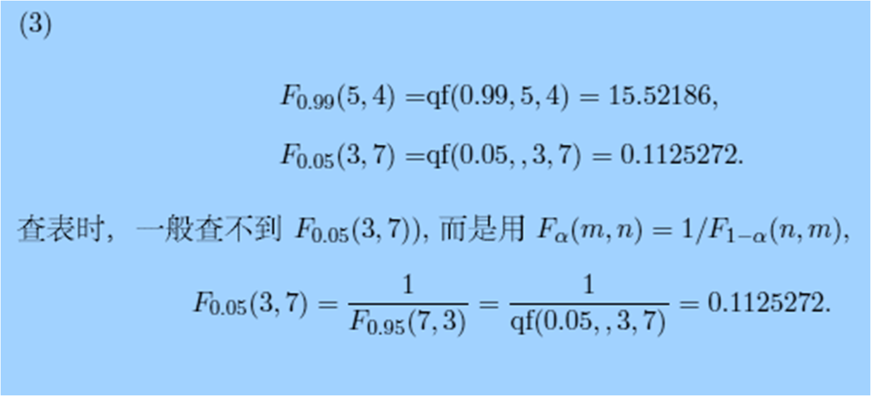

Slide 9
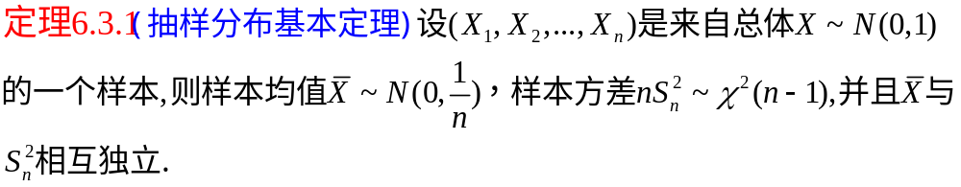
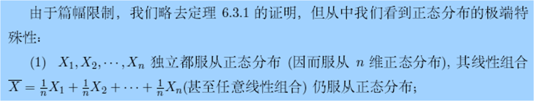
6.3.4 正态总体的抽样分布
一、单个正态总体的抽样分布

Slide 10
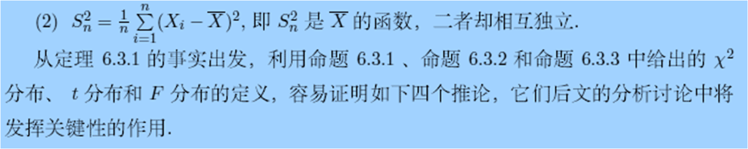
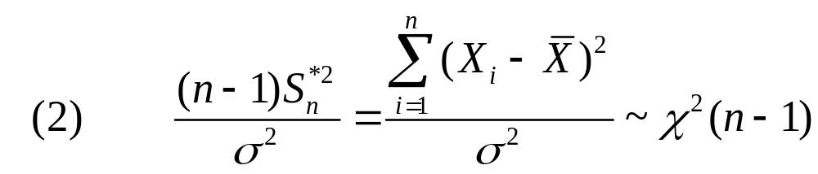
推论6.3.1 设(X₁,X₂,…,X_{n})是来自总体X~N(μ,σ²)的一个样本,则

Slide 11

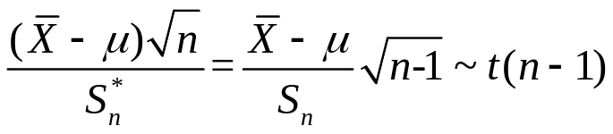

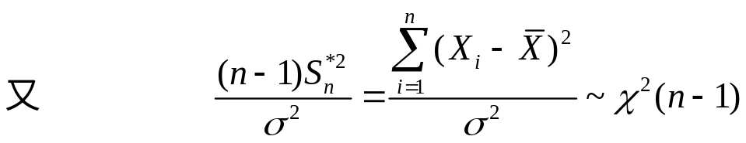
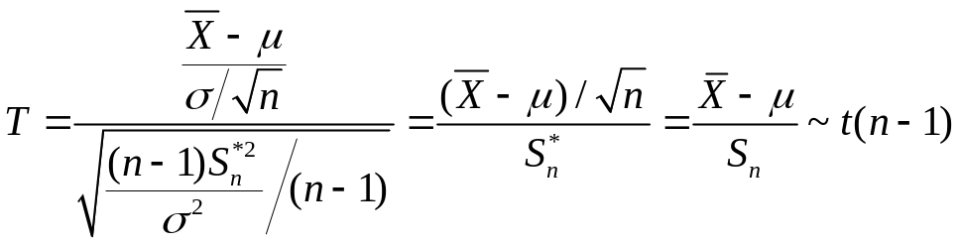
证明：
且它们表示的随机变量是相互独立的,故

Slide 12

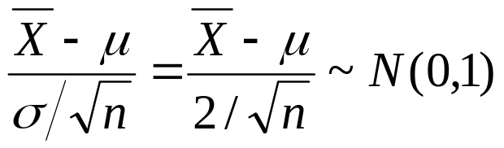
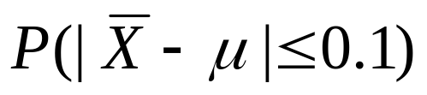
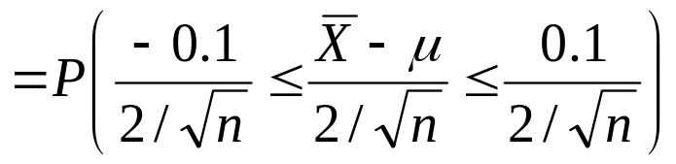
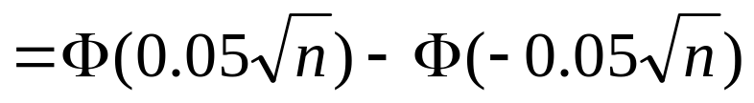
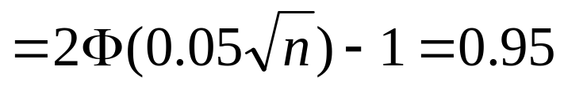
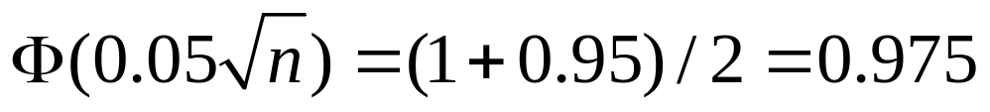

解：
所以

Slide 13

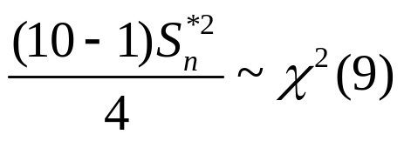
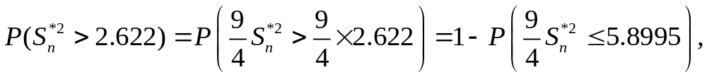
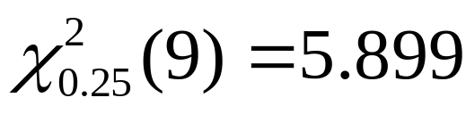
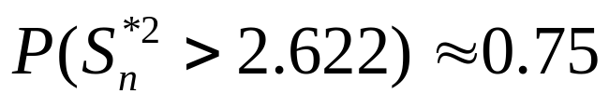
解 ：
由于
查表得
则有

Slide 14
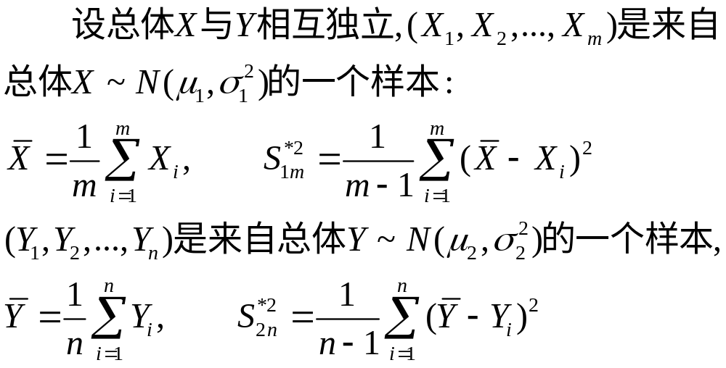
二、两个正态总体下的抽样分布

Slide 15
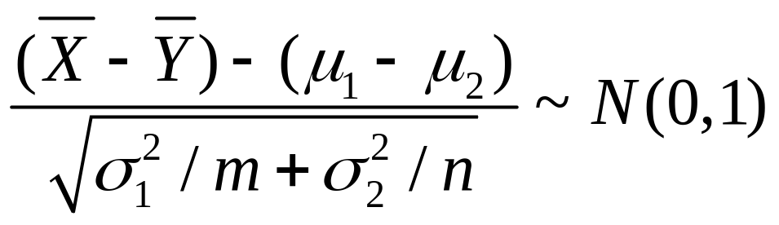



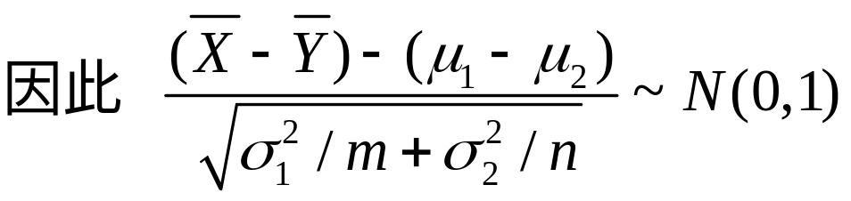
结论1：
证 明:

Slide 16
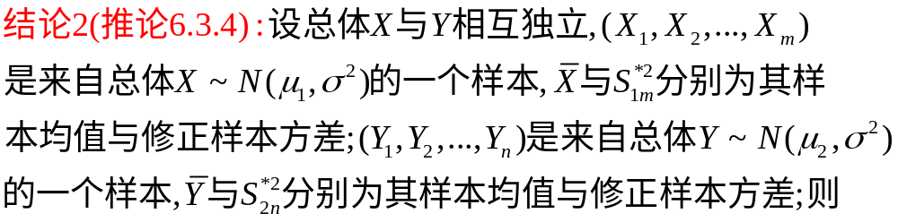
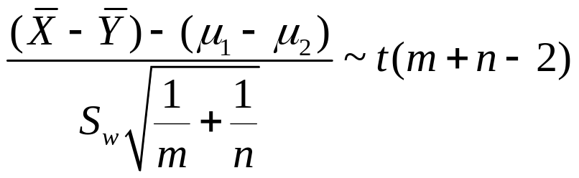
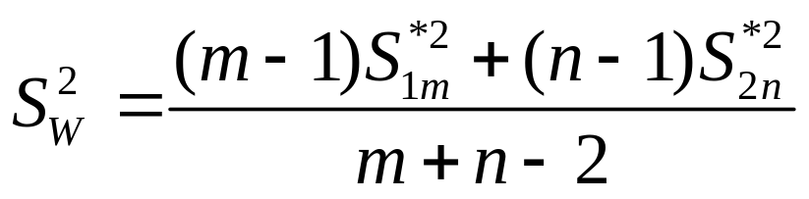
其中
注:此结论只有在两个总体的方差相等时才成立.

Slide 17
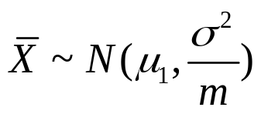
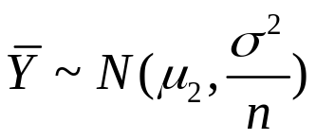
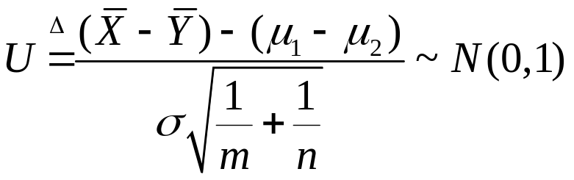
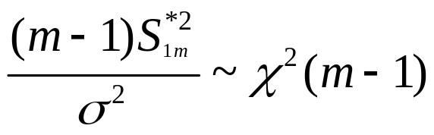
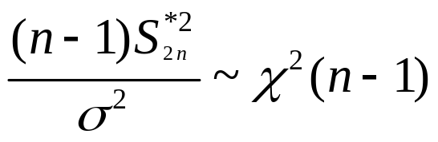
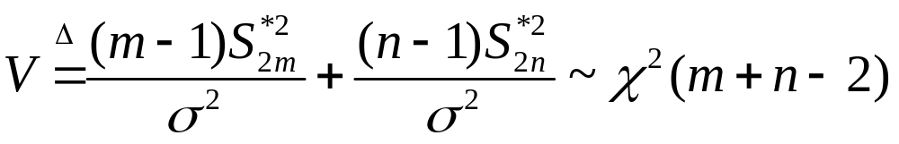
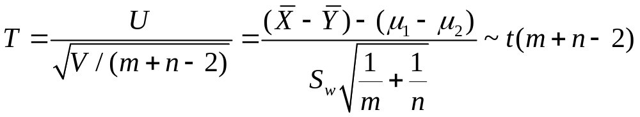
证明: (1)因为
所以
(2)因为
所以
(3)故

Slide 18
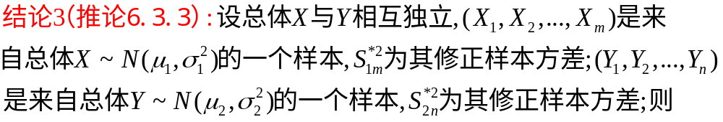
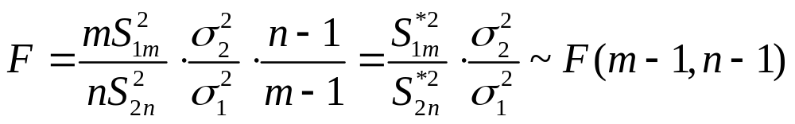
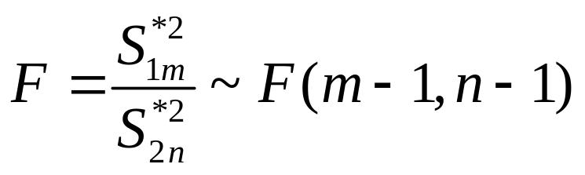
特别,当σ₁² = σ₂²时,有

Slide 19
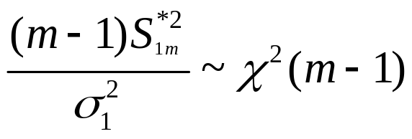
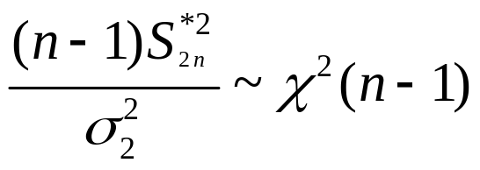
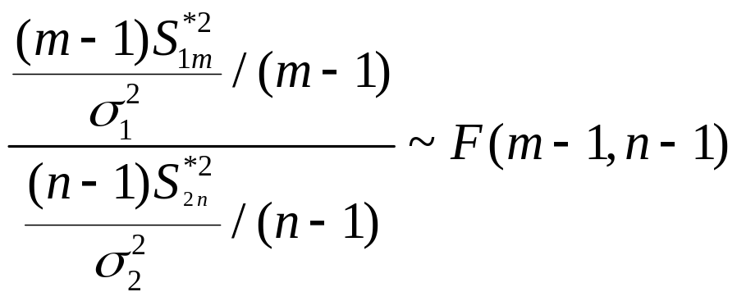
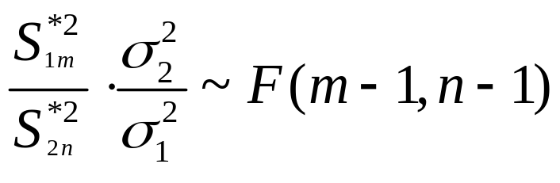
证明：
由于
且相互独立
由F分布的构造知
即

Slide 20
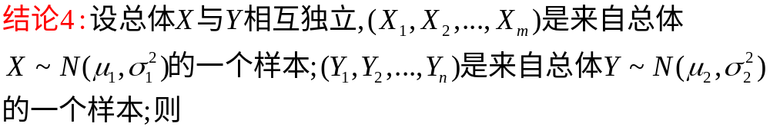
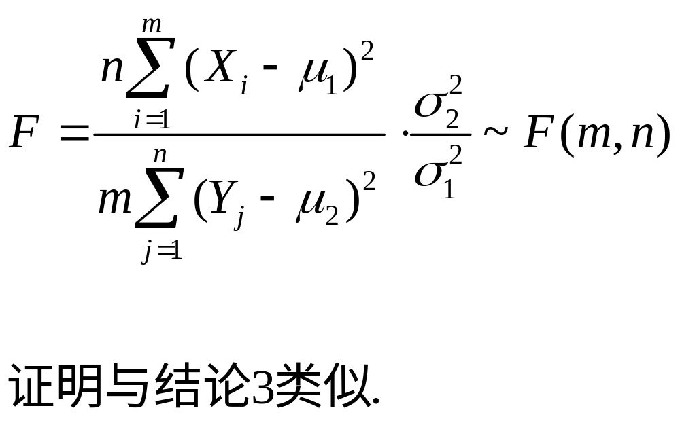

Slide 21
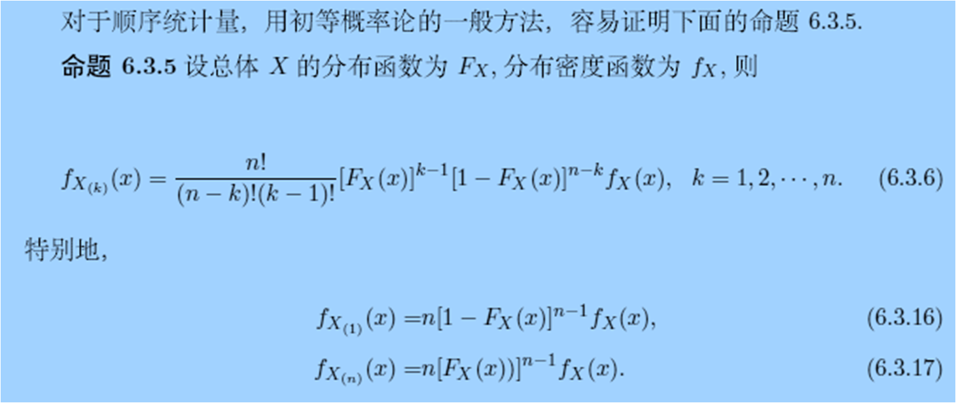

Slide 22






解

Slide 23









解：
其中
则

Slide 24






解：
因为
所以
查表得
因此

Slide 25


